Slide 1
* TO-BE
0 Depth
1 Depth
2 Depth
3 Depth
PC조립 및 판매 쇼핑몰
로그인(SNS 포함)
아이디/비밀번호 찾기
회원가입
상품
견적문의
마이페이지
내 정보 관리
주문내역
견적문의내역
장바구니

Slide 2
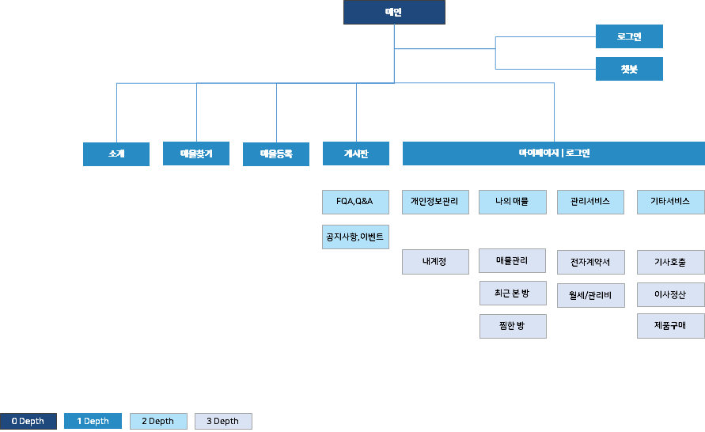
* AS-IS

Slide 3
* TO-BE
0 Depth
1 Depth
2 Depth
3 Depth
샤방샤방
로그인(SNS 포함)
챗봇
회원가입
소개
매물
매물등록
이벤트
고객센터
마이페이지
FAQ
개인정보관리
Q&A
허위매물 신고내역
공지사항
관심목록
최근 본 방
찜한 방
문의한 방

Slide 4
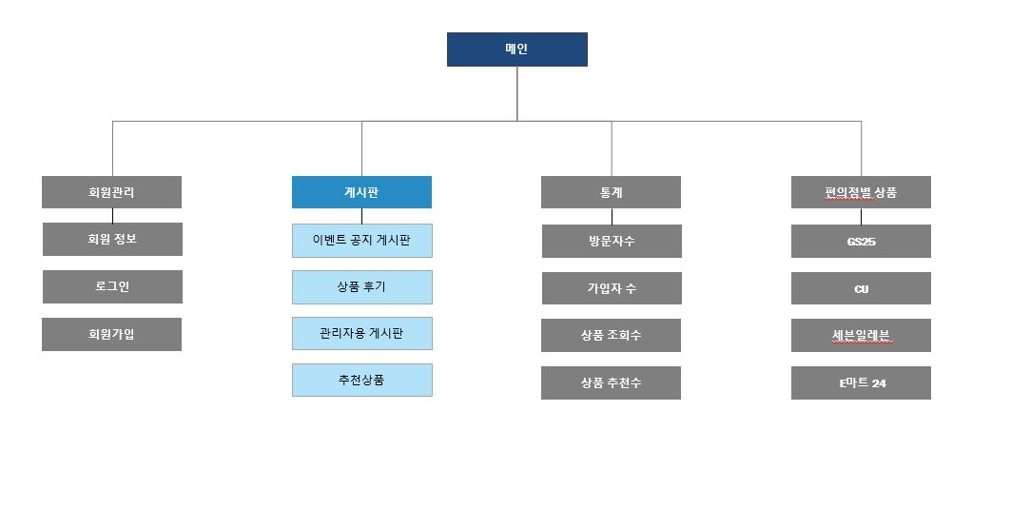
* AS-IS

Slide 5
* TO-BE(사용자)
0 Depth
1 Depth
2 Depth
3 Depth
손편지
로그인
회원가입
상품
이벤트
커뮤니티
마이페이지
GS25
개인(회원)정보
CU
세븐일레븐
E마트 24

Slide 6
* TO-BE(관리자)
0 Depth
1 Depth
2 Depth
3 Depth
손편지
상품관리
이벤트관리
게시판관리
회원관리
통계
상품
상품 후기
방문자수
추천상품
관리자용 게시판?
가입자수
상품조회수
상품추천수
상품후기 관리 포인트에 따라서 메뉴 이동할지 말지 정리
(사이트 이용후기인지? 상품에대한 이용후기인지?)
2. 관리자용 게시판 의미는?

Slide 7
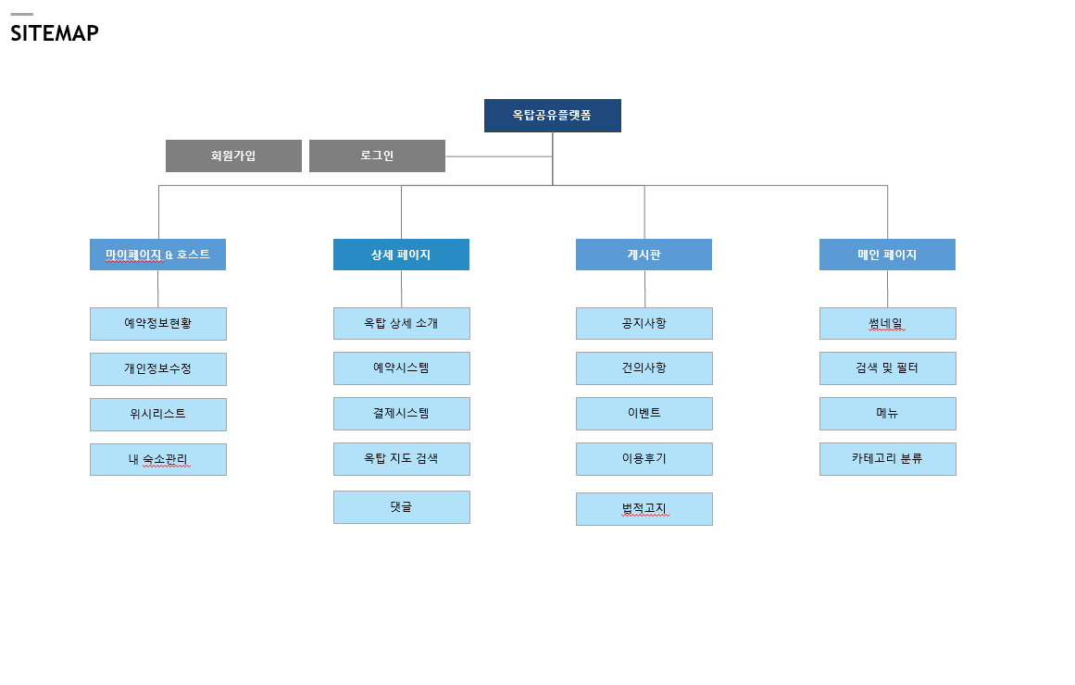
* AS-IS

Slide 8
* TO-BE
호스트 권한 메뉴
0 Depth
1 Depth
2 Depth
3 Depth
옥따
로그인
회원가입
옥상(상품)
이벤트
고객센터
마이페이지
공지사항
예약정보현황
건의사항
예약정보현황
법적고지
내숙소
예약정보현황
이용후기
개인(회원)정보
위시리스트
이용후기 관리 포인트에 따라서 메뉴 이동할지 말지 정리
(사이트 이용후기인지? 상품에대한 이용후기인지?)
내숙소관리

